Slide 1



E3-C 题目讲解
软件学院 阮阳栋
软件学院 阮阳栋
Notes:
亮亮图文旗舰店
https://liangliangtuwen.tmall.com

Slide 2
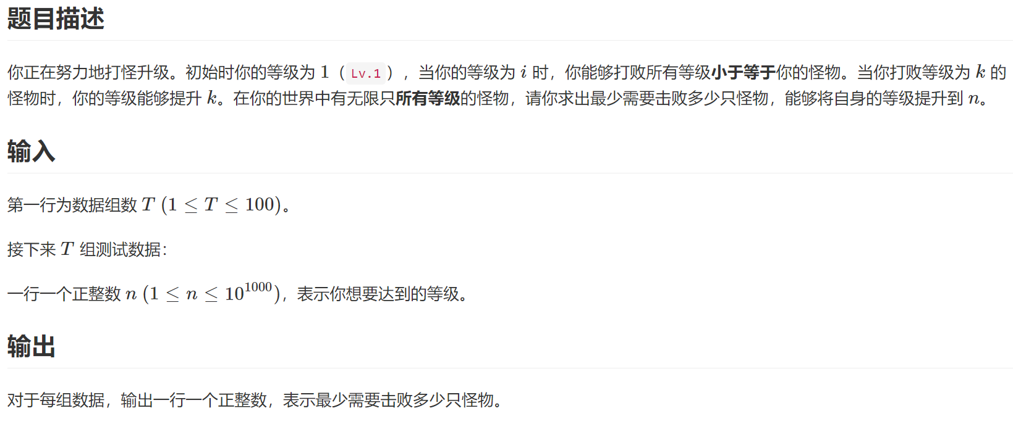
01
问题描述
北京航空航天大学

Slide 3
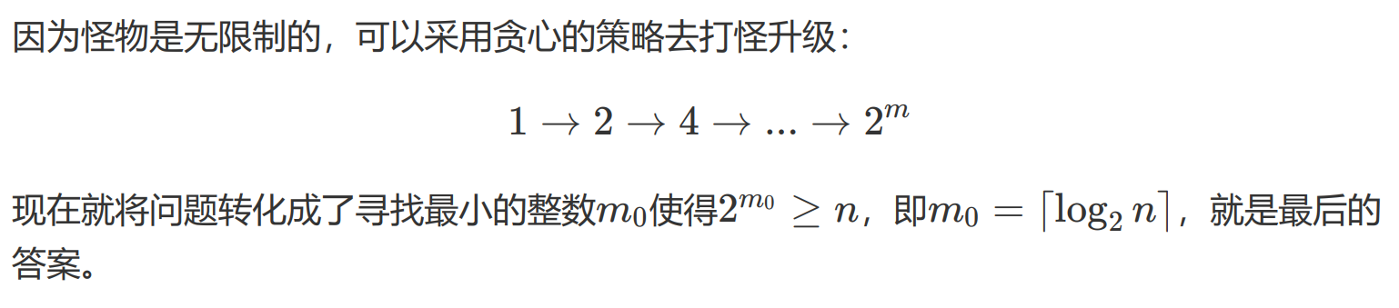
02
问题分析
如何求解对数？
北京航空航天大学

Slide 4
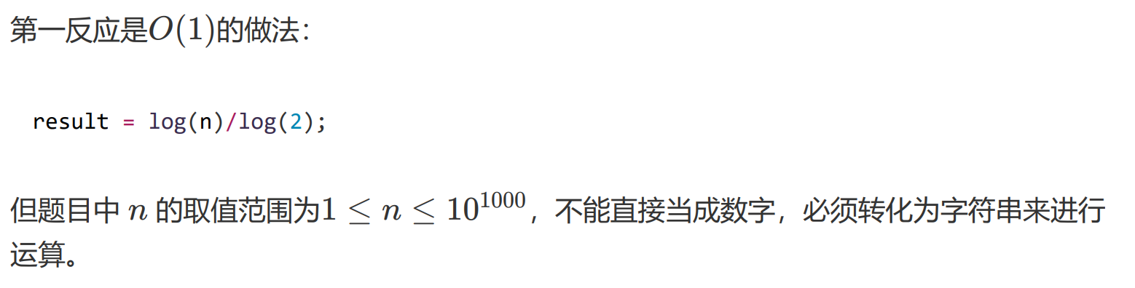
02
问题分析
北京航空航天大学

Slide 5
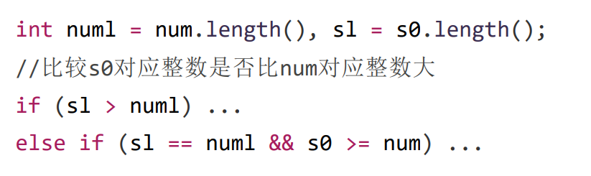
02
问题分析
北京航空航天大学

Slide 6
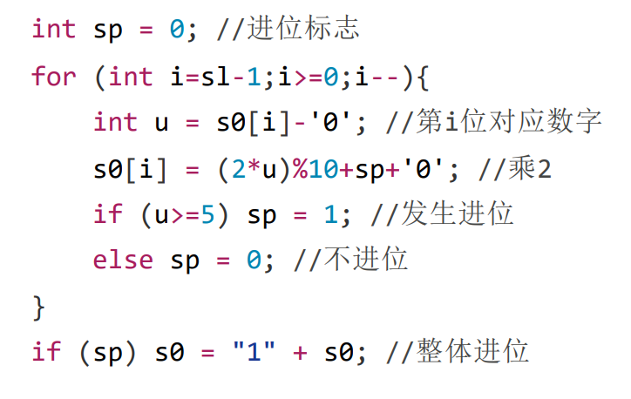
02
问题分析
北京航空航天大学

Slide 7
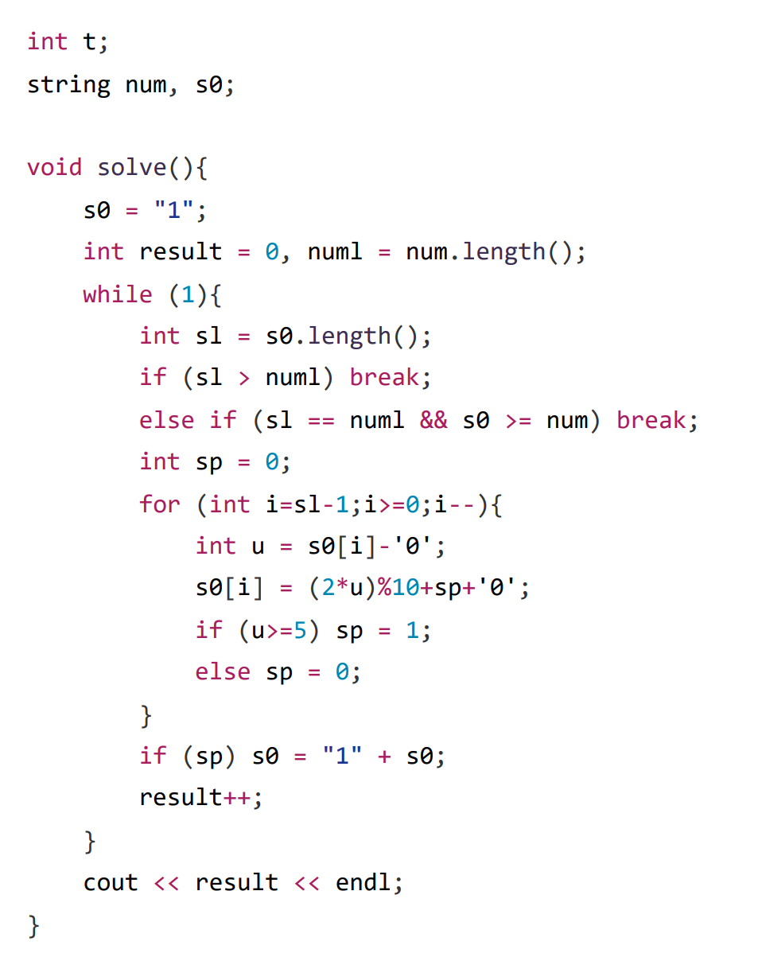


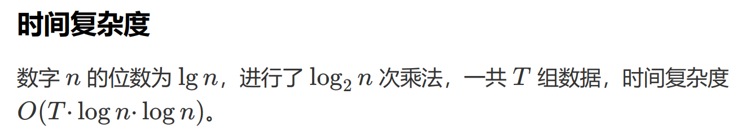
03
效率分析
数字的位数：
乘法次数：
北京航空航天大学

